Slide 1
ЭМОЦИИ
Муниципальное бюджетное дошкольное образовательное учреждение г. Иркутска
детский сад № 97
РАДОСТЬ
автор - педагог-психолог
Душина Елена Владимировна

Slide 2
Привет, я эмоция. Я – радость нажми на меня.

Slide 3
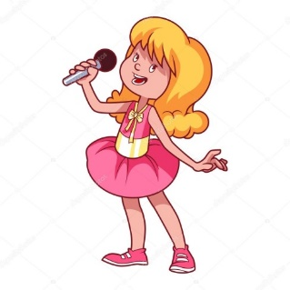
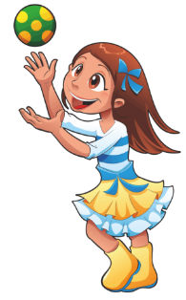
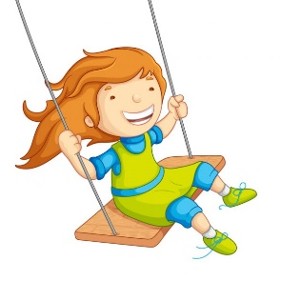
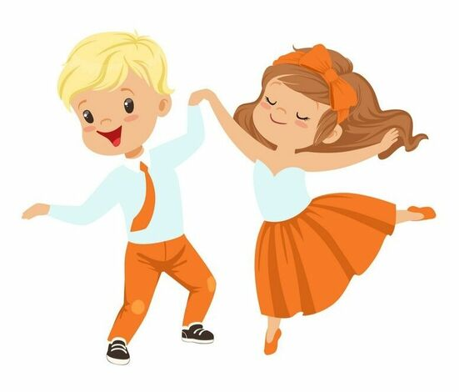
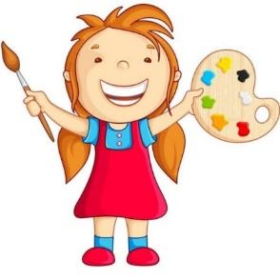
Нажимай на картинки и рассказывай: «Дети бывают радостные, когда…»

Slide 4
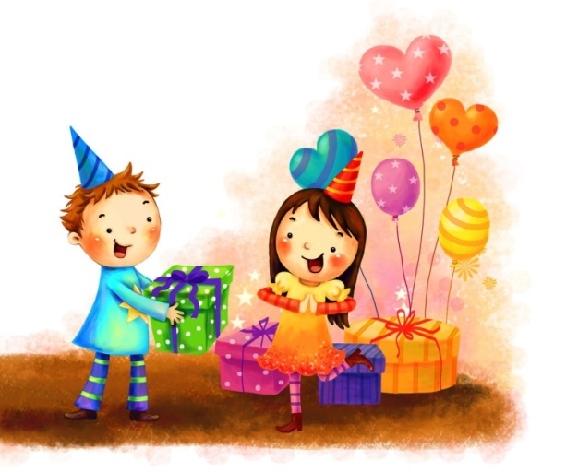
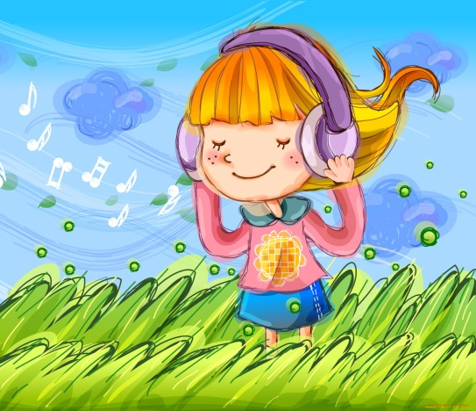
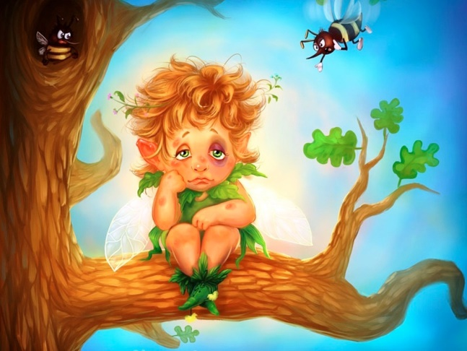
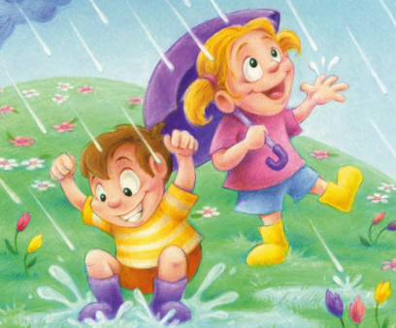
Найди картинки, где есть радость

Slide 5
Найди веселые лица

Slide 6
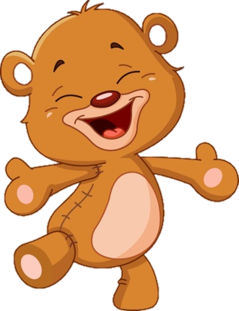
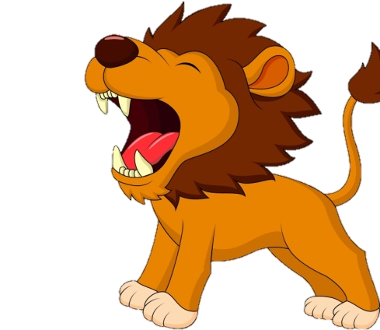
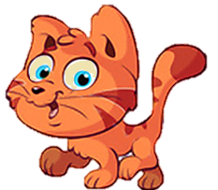
Нажимай на конфетки. Кто из животных их съест, а кто нет?

Slide 7
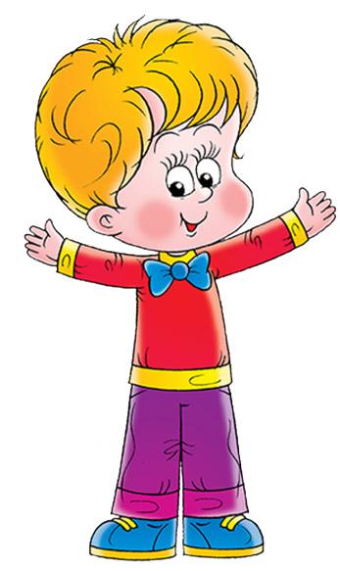
Расставь детей на лесенке от веселого до самого радостного

Slide 8
Собери веселого человечка

Slide 9
Какие цвета подойдут, чтобы раскрасить домик для радости?

Slide 10
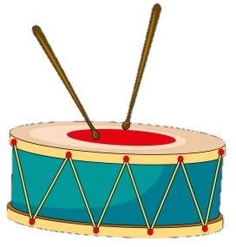
Нажимай на инструменты и слушай музыку. Какая музыка радостная, покажет колокольчик.

Slide 11
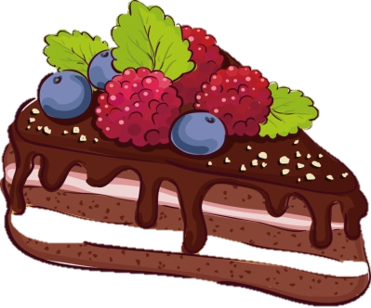
Положи на тарелку то, чей вкус вызовет радость

Slide 12
МОЛОДЕЦ! Ты выполнил все задания! Теперь мы друзья!

Slide 13
Автор – педагог-психолог Душина Елена Владимировна
МБДОУ детский сад № 97 г. Иркутска
2021 г.

